Slide 1
তরঙ্গ

Slide 2
শিক্ষণফল
তরঙ্গের সংজ্ঞা জানতে পা্রবে
তরঙ্গের বৈশিষ্ট্য জানতে পারবে।
সংজ্ঞা সহ তরঙ্গের প্রকারভেদ জানতে পারবে
তরঙ্গ সংশ্লিষ্ট বিভিন্ন রাশি সম্পর্কে জানতে পারবে।

Slide 3
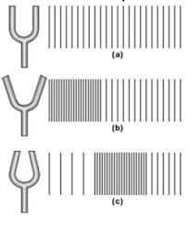
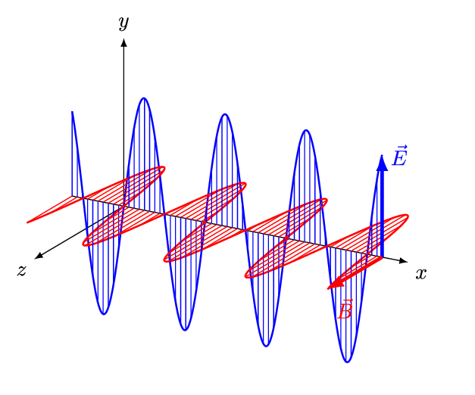
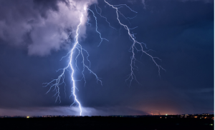

Slide 4
তরঙ্গ
যে পর্যাবৃত্ত আন্দোলন কোনো জড় মাধ্যমের একস্থান থেকে অন্যস্থানে শক্তি সঞ্চালিত করে কিন্তু মাধ্যমের কণাগুলোকে স্থায়ীভাবে স্থানান্তরিত করে না তাকে তরঙ্গ বলে।

Slide 5
তরঙ্গের বৈশিষ্ট্যসমূহ নিম্নরূপ:
মাধ্যমের কণাগুলোর স্পন্দন গতির ফলে তরঙ্গ সৃষ্টি হয় কিন্তু কণাগুলোর স্থায়ী স্থানান্তর হয় না।
যান্ত্রিক তরঙ্গ সঞ্চালনের জন্য মাধ্যম প্রয়োজন।
তরঙ্গ একস্থান থেকে অন্যস্থানে শক্তি সঞ্চালন করে।
তরঙ্গের বেগ মাধ্যমের প্রকৃতির উপর নির্ভর করে।
তরঙ্গের প্রতিফলন ও প্রতিসরণ ও উপরিপাতন ঘটে।

Slide 6
যান্ত্রিক তরঙ্গঃ
যে তরঙ্গ চলার জন্য মাধ্যমের প্রয়োজন হয় তাকে যান্ত্রিক তরঙ্গ বলে
যেমন, পানি তরঙ্গ, শব্দ তরঙ্গ......
তারিতচৌম্বক তরঙ্গঃ
যে তরঙ্গ চলার জন্য কোণ মাধ্যমের প্রয়োজন হয় না তাকে তারিতচৌম্বক তরঙ্গ বলে।
যেমনঃ আলোক তরঙ্গ

Slide 7
তরঙ্গ দুই প্রকার:
অনুপ্রস্থ তরঙ্গ
অনুদৈর্ঘ্য তরঙ্গ
অনুপ্রস্থ তরঙ্গঃ
যে তরঙ্গ মাধ্যমের কনাগুলোর কম্পনের দিকের সাথে সমকোণে অগ্রসর হয় তাকে
অনুপ্রস্থ তরঙ্গ বলে
যেমন, পানি তরঙ্গ, দড়িতে যে তরঙ্গ সৃষ্টি হয়

Slide 8
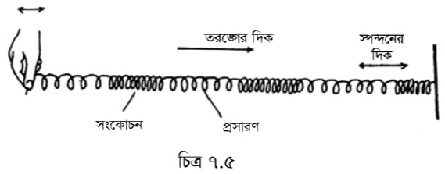
অনুদৈর্ঘ্য তরঙ্গ
যে তরঙ্গ মাধ্যমে কনাগুলোর কম্পনের দিকের সাথে সমান্তরালভাবে অগ্রসর হয় তাকে অনুদৈর্ঘ্য তরঙ্গ বলে।
বায়ু মাধ্যমে শব্দের তরঙ্গ অনুদৈর্ঘ্য তরঙ্গ

Slide 9
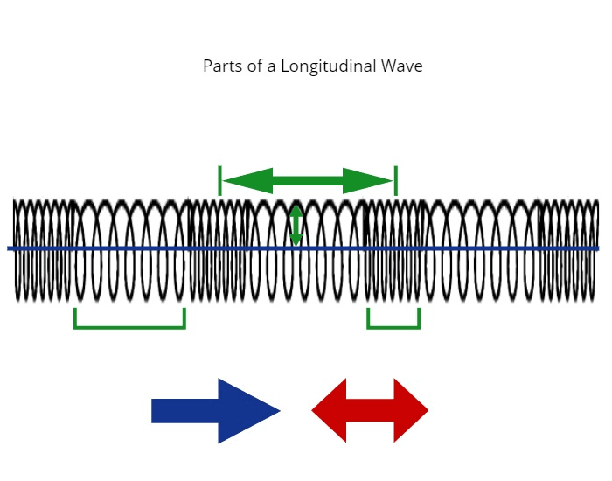
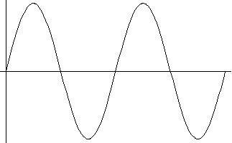
তরঙ্গ সংস্লিষ্ট বিভিন্ন রাশিঃ
১। পূর্ণ স্পন্দণ , ২। বিস্তার, ৩। দশা, ৪। কম্পাঙ্ক , ৫। পর্যায়কাল
৬। তরঙ্গ দৈর্ঘ্য , ৭। তরঙ্গ বেগ।
পূর্ণ স্পন্দন:
তরঙ্গের উপরস্থ কোনো কণা একটি নির্দিষ্ট বিন্দু থেকে যাত্রা শুরু করে আবার একই দিক থেকে সেই বিন্দুতে ফিরে এলে তাকে একটি পূর্ণ স্পন্দন বলা হয়।
C
B
O

Slide 10
বিস্তার(a):
সাম্যাবস্থান থেকে যে কোনো একদিকে তরঙ্গস্থিত কোন কণার সর্বাধিক সরণকে বিস্তার বলে।
a
C
B
O
দশাঃ
কোনো একটি তরঙ্গায়িত কণার যে কোনো মুহুর্তের গতির সামগ্রিক অবস্থা প্রকাশক রাশিকে তার দশা বলে।
কম্পাঙ্ক(f):
তরঙ্গস্থিত কোন কণা একক সময়ে যতগুলো পূর্ণ স্পন্দন সম্পন্ন করে তাকে কম্পাঙ্ক বলে।

Slide 11
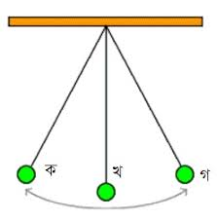
পর্যায়কাল(T):
তরঙ্গস্থিত কোন কণার একটি পূর্ণ স্পন্দন সম্পন্ন হতে যে সময় লাগে তাকে পর্যায়কাল বলে। কম্পাঙ্কের একক (Hz)
a
C
B
O
λ
তরঙ্গদৈর্ঘ্য
তরঙ্গস্থিত সমদশা সম্পন্ন দুটি কণার মধ্যবর্তী
দূরত্ব কে তরঙ্গদৈর্ঘ্য বলে।
তরঙ্গ বেগঃ
নির্দিষ্ট দিকে তরঙ্গ এক সেকেন্ডে যে দূরত্ব অতিক্রম করে তাকে তরঙ্গ বেগ বলে।

Slide 12
পর্যায়কাল ও কম্পঙ্কের মধ্যে সম্পর্ক
f = $\frac{1}{T}$ এখানে, f = কম্পাঙ্ক এবং T = পর্যায়কাল
তরঙ্গ বেগ ও তরঙ্গ দৈর্ঘ্যের মধ্যে সম্পর্ক
V = f λ এখানে , v= তরঙ্গ বেগ, λ = তরঙ্গ দৈর্ঘ্য
N টি পূর্ণ কম্পণে তরঙ্গ কতৃক অতিক্রান্ত দূরত্ব
S = N λ
t সময়ে N টি পূর্ণ স্পন্দন দিলে পর্যায়কাল, T = $\frac{t}{N}$

Slide 13
বাড়ির কাজ
0.02
0.04
t (Sec)
1650 cm
১। তরঙ্গটির পর্যায়কাল কত?
২। তরঙ্গটির কম্পাঙ্ক কত?
৩। তরঙ্গটির তরঙ্গ দৈর্ঘ্য কত?
৪। তরঙ্গটির তরঙ্গ বেগ কত?
৫। তরঙ্গটি 1000 টি পূর্ণ কম্পণে কত দূরত্ব অতিক্রম করবে।
৬। তরঙ্গটি 5 minit এ কত দূরত্ব অতিক্রম করবে।
৭। তরঙ্গটি 5 km যেতে কতটি পূর্ণ কম্পন সম্পন্ন করবে?
৮।তরঙ্গটি 5 ঘণ্টায় কতটি পূর্ণ কম্পন সম্পন্ন করবে?
৯। তরঙ্গটি কোন মাধ্যমে গতিশীল?

